Slide 1
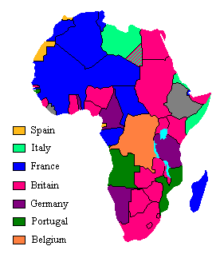
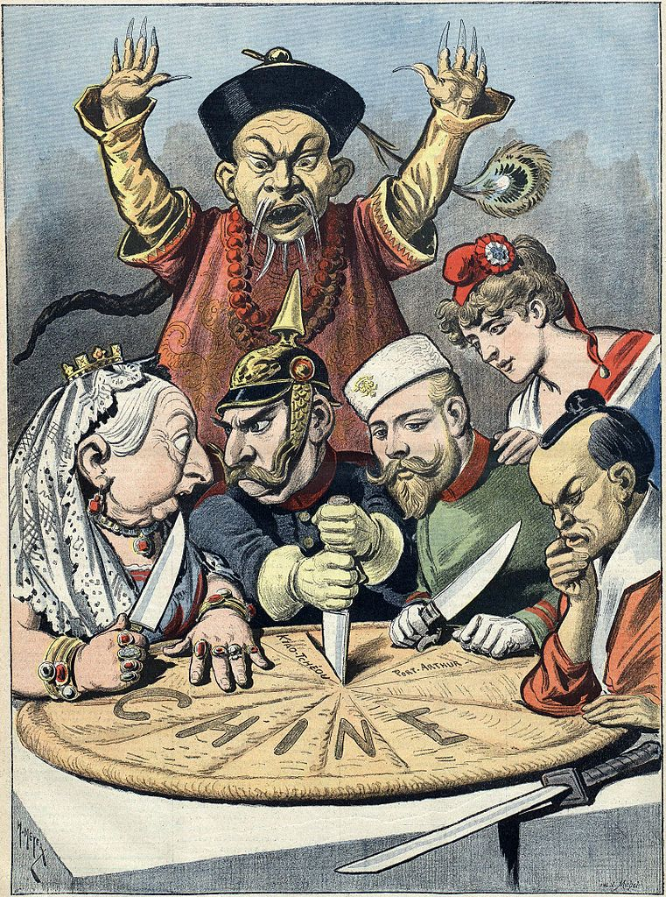
imperialismen

Slide 2
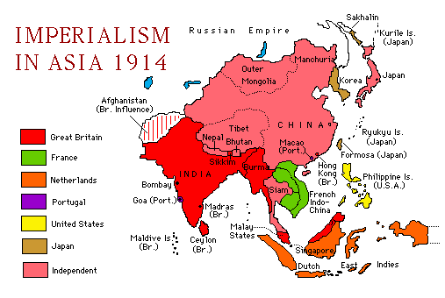
Imperialism = att länder erövrar kolonier och utnyttjar dem politiskt och ekonomiskt
Tiden mellan åren 1870 och 1914 har kallats imperialismens tidevarv eftersom européerna då erövrade kolonier i ökande takt

Slide 3
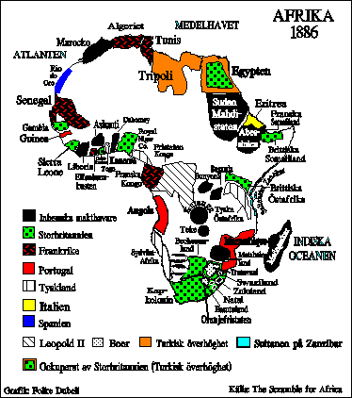
Afrika år 1886
Afrika år 1914

Slide 4
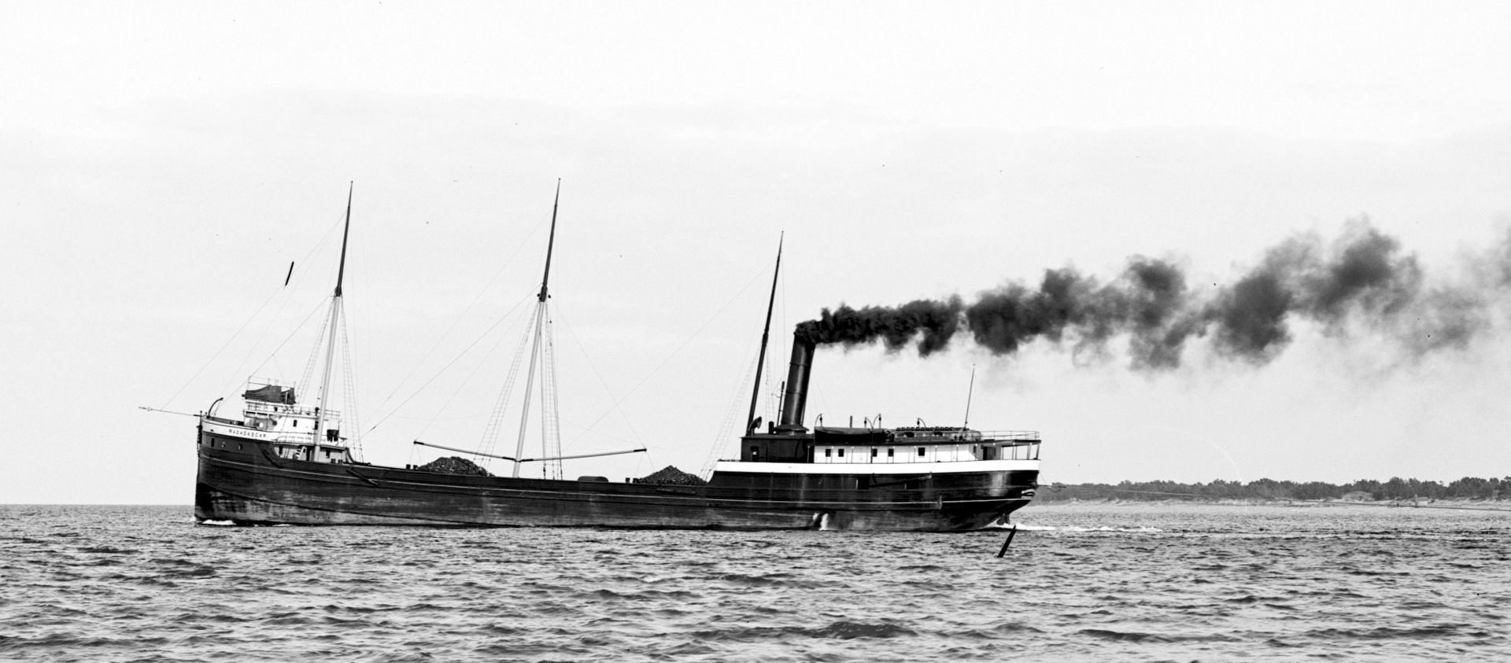
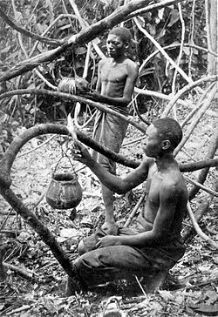
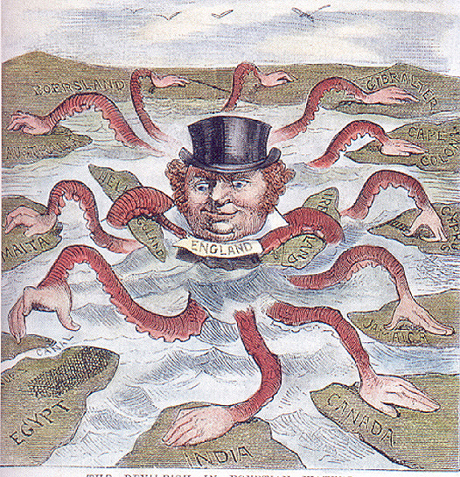
Orsaker
Industrialiseringen och teknikutvecklingen (t.ex. ångfartyg) möjliggjorde erövringar
Européerna hade bättre vapen
De europeiska länderna behövde råvaror till industrierna
Tävlan
”den vite mannens börda”

Slide 5
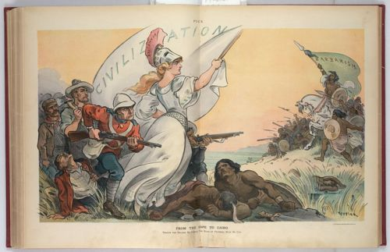

Slide 6
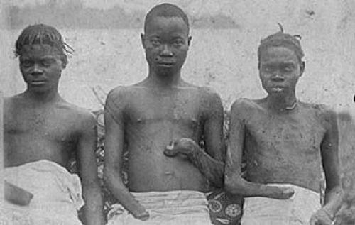
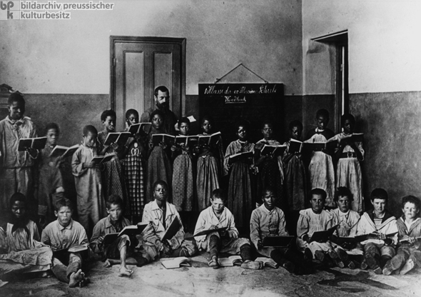
Följder
Nästan hela Afrika och också andra delar av världen erövrades av européerna
Ursprungsbefolkningarna kuvades och många ursprungliga kulturer och samhällen förstördes
Européerna byggde dock också t.ex. järnvägar, skolor och sjukhus i kolonierna
Kristendomen spreds över hela världen

